Slide 1
Le jeûne
Détails et analyse d’une pratique thérapeutique sous-utilisée
Par William Occelli

Slide 2

Un jeûne ? Et tu ne peux pas manger du tout ? Mais ce n’est pas dangereux ?
Tu sais ton corps ne va pas comprendre ...
Ma maman

Slide 3
Non mais entre tes cheveux, tes repas bio sans viande et maintenant ça… C’est quoi la prochaine étape ? Tu “fais tes besoins” dans ton jardin ? T’as trop changé William.
Une amie de Lycée

Slide 4
En tout cas je ne sais pas comment tu fais.
Je ne pourrai pas !
Déjà 4h sans manger je ne suis pas bien...
Beaucoup de gens

Slide 5
En tout cas je ne sais pas comment tu fais.
Je ne pourrai pas !
Déjà 4h sans manger je ne suis pas bien...
Un jeûne ? Et tu ne peux pas manger du tout ? Mais ce n’est pas dangereux ?
Tu sais ton corps ne va pas comprendre ...
Non mais entre tes cheveux, tes repas bio sans viande et maintenant ça… C’est quoi la prochaine étape ? Tu “fais tes besoins” dans ton jardin ? T’as trop changé William.
Méconnaissance des effets et des risques
Vision du jeûne comme une pratique marginale
Absence de volonté et difficulté de restriction

Slide 6


Le jeûne, mais quel jeûne ?
Jeûne prolongé
Jeûne intermittent
3+ jours
<300 kcal
régulier
16/8 | 5/2 | 6/1 | Warrior diet

Slide 7





Mais ce n’est pas dangereux ?

Slide 8

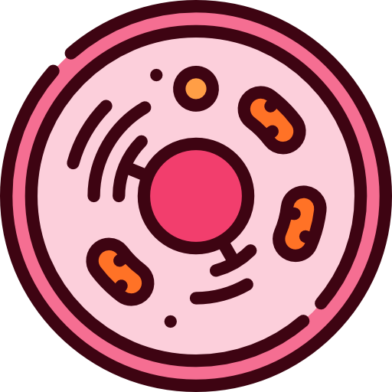
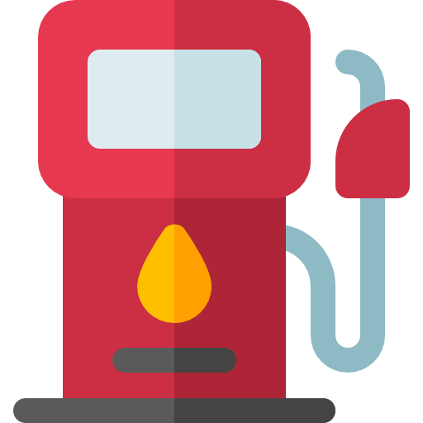

Quels effets sur notre organisme ?
Respiration cellulaire
ATP
Notes:
adénosine triphosphate.

Slide 9

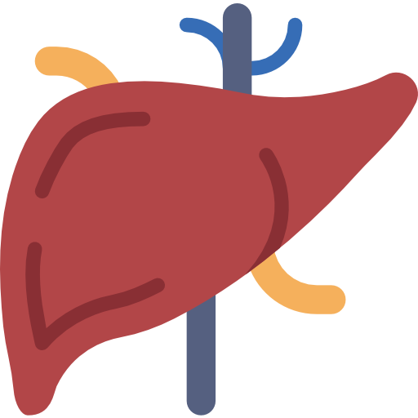
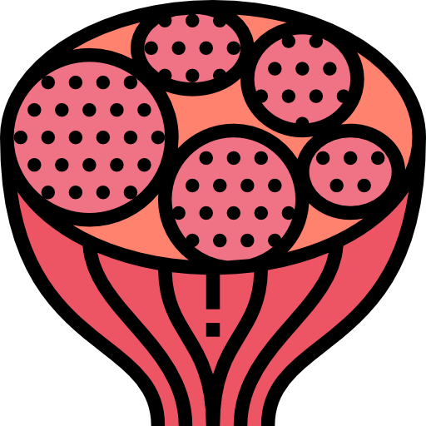

Phase glucidique
Glycogène
Nourriture
Glycogénolyse
Glucose
Muscles
Acides aminés
Néoglucogenèse
Graisses
Corps cétoniques
Acides gras
Cétogénèse

Slide 10
Phase protéique
Nourriture
Glycogénolyse
Glycogénolyse
Glucose
Acides aminés
Muscles
Néoglucogenèse
Corps cétoniques
Graisses
Acides gras
Cétogénèse

Slide 11
Phase cétonique
Nourriture
Glycogénolyse
Glycogénolyse
Glucose
Muscles
Acides aminés
Néoglucogenèse
Corps cétoniques
Acides gras
Graisses
Cétogénèse

Slide 12

Quels effets thérapeutiques ?
Des effets différents selon le type de jeûne (CR, IF, PF)
Des études plus ou moins interprétables pour l’Homme
Mon interprétation reste perfectible

Slide 13

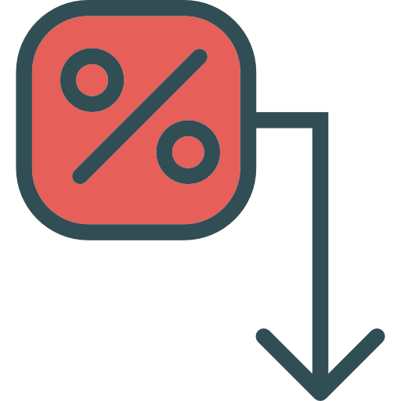
Quels effets thérapeutiques ?
Ralentissement de la propagation des cellules cancéreuses
Jeûne prolongé
Jeûne intermittent
Restriction calorique
IGF-1 : Insulin growth factor
mTor, Akt : voies de signalisation intracellulaires jouant un rôle-clé dans la croissance et le cycle cellulaires
Notes:
AKT mTOR
La voie PI3K / AKT / mTOR est une voie de signalisation intracellulaire jouant un rôle-clé dans l’homéostasie cellulaire par sa fonction de régulation de l’apoptose, de la croissance et du cycle cellulaire, ainsi que de l’angiogenèse. Elle est fréquemment dérégulée dans les cellules cancéreuses, la plupart des protéines la constituant pouvant être mutées, délétées ou surexprimées selon les cas
IGF-1
L'IGF-1 est un peptide de 70 acides aminés qui est libéré par le foie. Dans le sang, l'IGF-1 est associé à des protéines : les protéines de liaison des IGF. L'IGF-1 se fixe sur un récepteur cellulaire de type tyrosine kinase. L'IGF-1 stimule le métabolisme du glucose, la prolifération et la différenciation cellulaire.
IGF-1 et cancers
Le récepteur de l'IGF-1 est impliqué dans différents cancers où s'observe une surexpression ou une suractivation de ce récepteur. Le récepteur de l'IGF-1 est homologue au récepteur de l'insuline et contrôle la croissance des cellules.
De plus, il existe une association entre le niveau d'IGF-1 dans le sang et l'incidence de certains cancers (prostate, sein et côlon-rectum).
Voie de signalisation
Les voies de signalisation sont importantes dans le contrôle de nombreuses fonctions telles que la division cellulaire, la mort cellulaire et l’activation ou la désactivation de certains gènes. Elles sont directement liées à la réponse cellulaire. Après que la première molécule dans une voie de signalisation reçoit un signal, elle active une autre molécule. Ce processus est répété jusqu’à ce que la dernière molécule soit activée et la fonction cellulaire réalisée. Une activation ou une interruption anormale des voies de signalisation peut conduire à divers dysfonctionnement des cellules, dont le cancer. Certains médicaments anticancéreux ont été développés pour cibler ces effets.

Slide 14

Quels effets thérapeutiques ?
Traitement anti-inflammatoire, douleurs articulaires
Jeûne prolongé
Jeûne intermittent
Cytokines pro-inflammatoires glycoprotéines comparables aux hormones qui favorisent les réactions inflammatoires
Cliniques Buchinger Cliniques allemandes spécialisées dans le jeûne pour soigner l’arthrite et les rhumatismes
Notes:
cytokines
Les cytokines correspondent à des glycoprotéines, comparables aux hormones, qui peuvent être membranaires, ou sécrétées suite à une stimulation

Slide 15
Quels effets thérapeutiques ?
Traitement de l’hypertension
Régulation de la glycémie
Augmentation de l’espérance de vie
Sensation de bien-être
Jeûne prolongé
Restriction calorique
Jeûne intermittent
Jeûne prolongé
Restriction calorique
Jeûne intermittent

Slide 16
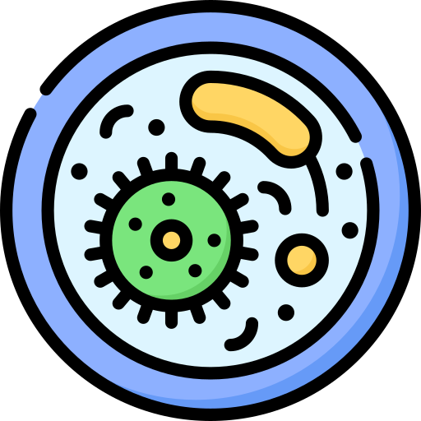

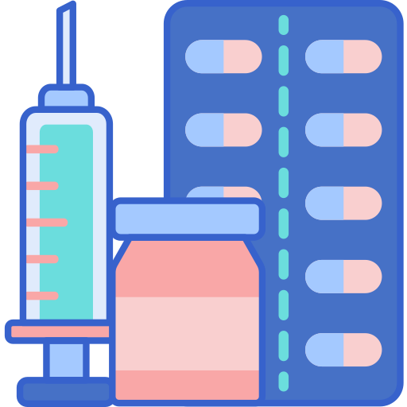
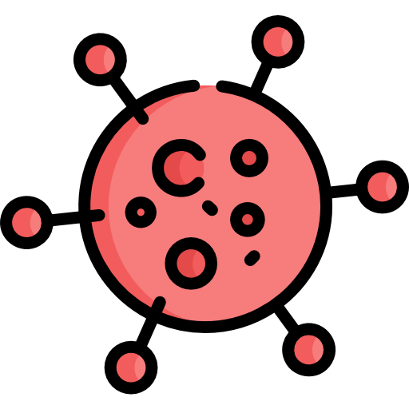

Quels effets thérapeutiques ?
Jeûne prolongé
Résistance au stress oxydatif et soins chimiothérapiques
Cellules saines
Réduction des effets secondaires
Chimiothérapie
Cellules cancéreuses
Glucose
IGF-1
Meilleure efficacité de la thérapie
Chimiothérapie

Slide 17




Le jeûne et notre société
Des acteurs externes
Qui influencent les individus
Opulence <> Restriction

Slide 18
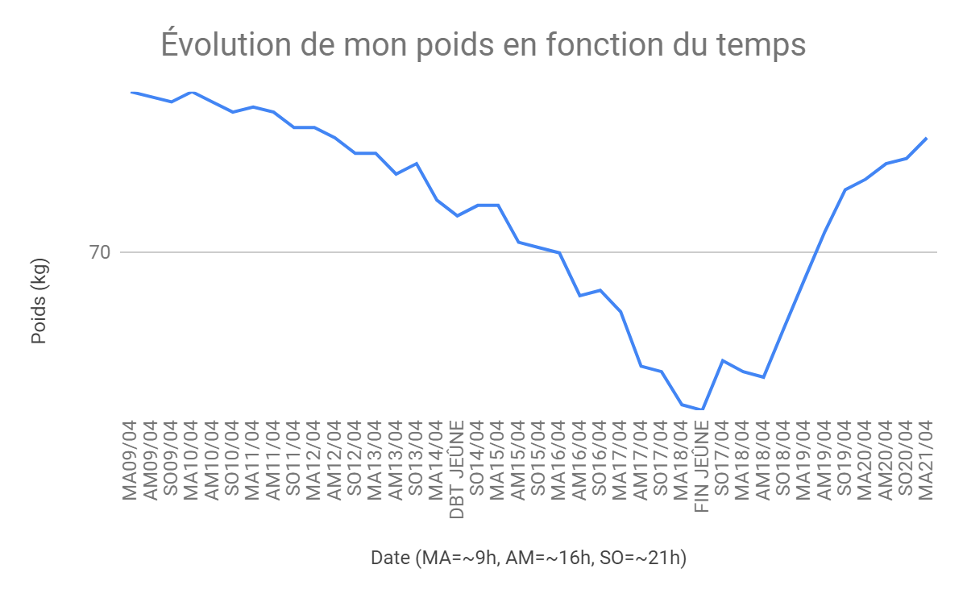
Le jeûne et notre société
4 jours
12 repas
4 goûters
6 kg perdus
Difficile en société

Slide 19
Merci de votre attention

Slide 20
Bibliographie
[5] - Tazzio Tissot. Une approche multi-échelle des processus écologiques et évolutifs impliqués dans le cancer. Sciences agricoles. Université Montpellier, 2017. Français. ffNNT : 2017MONTT130ff. fftel01707407f
[6] - Kilian Hett. Multi-scale and multimodal imaging biomarkers for the early detection of Alzheimer’s disease. Image Processing. Université de Bordeaux, 2019. English. ffNNT : 2019BORD0011ff. fftel02102247
[7] - Xun Li & Rui Wang (2016) Are US obesity rates converging?, Applied
Economics Letters, 23:8, 539-543, DOI: 10.1080/13504851.2015.1085634
[8] - Haliza Abdul Rahman, Green Consumerism, Institute for Social Science Studies (IPSAS)/Department of Environmental and Occupational Health, Faculty of Medicine and Health Sciences, Universiti Putra Malaysia, 2018.
[9] - R. W. Dennell (1979) Prehistoric diet and nutrition: Some food for thought, World Archaeology, 11:2, 121-135, DOI: 10.1080/00438243.1979.9979756
[1] - Michael F. Shaughnessy, Bryan Moffitt and Mia Cordova, Maslow, Basic Needs and Contemporary Teacher Training Issues. Eastern New Mexico University, Portales, New Mexico, USA, 2018. DOI: 10.9734/ACRI/2018/42858
[2] - Arnaud Régnier-Loilier, Zoe Perron The Birth of the First Child in book: The Contemporary Family in France,Ined Population Studies, 2015. DOI:10.1007/978-3-319-09528-8_4
[3] - Gérard-François Dumont. La question des retraites en Europe : les données structurelles. Cahiers du Centre, Centre des professions financières, 2019, pp.6-19. ffhalshs-02082481f
[4] - Benjamin Roche, Frédéric Thomas. Third International Biannual Evolution and Cancer Conference (Evolutionary Trade-offs and Clinical Consequences) Meeting report. San Francisco, CA, USA. 10-13 December 2015. Evolutionary Applications, Blackwell, 2016, 9 (3), pp.423-426. <10.1111/eva.12359>.

Slide 21
Bibliographie
[13] - Haquin, A. (2012). Jeûne et pratiques de repentance: dimensions communautaires et liturgiques: 58e Semaine d’études liturgiques de l’Institut orthodoxe Saint-Serge (Paris, 27-30 juin 2011). Revue Théologique de Louvain, 43(1), 150–151. Retrieved from https://www.persee.fr/doc/thlou_0080-2654_2012_num_43_1_4000
[14] - Maître, J. (1995). Bell (Rudolf M.). Anorexie sainte. Jeûne et mysticisme du Moyen Âge à nos jours. Archives de Sciences Sociales des Religions, 90(1), 72–73. Retrieved from https://www.persee.fr/doc/assr_0335-5985_1995_num_90_1_987_t1_0072_0000_3
[15] - Arbois de Jubainville, H. d. (1888). Le jeûne du mercredi et du vendredi dans l'Église catholique du Moyen Âge. Comptes rendus des séances de l'Académie des Inscriptions et Belles-Lettres, 32(1), 21–22. doi: 10.3406/crai.1888.69417
[10] - Offredo, C., & Ridoux, V. (1986). The diet of Emperor Penguins Aptenodytes forsteri in Adelie Land, Antarctica. Ibis, 128(3), 409–413. doi: 10.1111/j.1474-919X.1986.tb02690.x
[11] - Garrison, Fielding H. (1921) Catalog Record: An introduction to the history of medicine. Chapter 4 : Greek medicine | Hathi Trust Digital Library. (2019, April 24). Retrieved from https://catalog.hathitrust.org/Record/010597379
[12] - Kerndt, P. R., Naughton, J. L., Driscoll, C. E., & Loxterkamp, D. A. (1982). Fasting: The History, Pathophysiology and Complications. West. J. Med., 137(5), 379. Retrieved from https://www.ncbi.nlm.nih.gov/pmc/articles/PMC1274154

Slide 22
Bibliographie
[20] - Elston, T., Wang, H., & Oster, G. (1998). Energy transduction in ATP synthase. Nature, 391(6666), 510–513. doi: 10.1038/35185
[21] - McNurlan, M. A., Tomkins, A. M., & Garlick, P. J. (1979). The effect of starvation on the rate of protein synthesis in rat liver and small intestine. Biochem. J, 178(2), 373. Retrieved from https://www.ncbi.nlm.nih.gov/pmc/articles/PMC1186525
[22] - Lee, C., & Longo, V. D. (2011). Fasting vs dietary restriction in cellular protection and cancer treatment: from model organisms to patients. Oncogene, Nature 30(30), 3305. doi: 10.1038/onc.2011.91
[23] - Département de biologie, Cégep Limoilou. (2015, June 10). Métabolisme énergétique: État de jeûne. Youtube. Retrieved from https://www.youtube.com/watch?v=Mq7Ui9h1dTs&t=70s
[16] - Annas, G. J. (1995). Hunger strikes. BMJ, 311(7013), 1114–1115. doi: 10.1136/bmj.311.7013.1114
[17] - Arte. (2019). Le jeûne, une nouvelle thérapie ? Retrieved from https://boutique.arte.tv/detail/jeune_nouvelle_therapie
[18] - Mattson, M. P., & Wan, R. (2005). Beneficial effects of intermittent fasting and caloric restriction on the cardiovascular and cerebrovascular systems. J. Nutr. Biochem., 16(3), 129–137. doi: 10.1016/j.jnutbio.2004.12.007
[19] - Martin, B., Mattson, M. P., & Maudsley, S. (2006). Caloric restriction and intermittent fasting: two potential diets for successful brain aging. Ageing Res. Rev., 5(3), 332–353. doi: 10.1016/j.arr.2006.04.002

Slide 23
Bibliographie
[27] - Wilhelmi de Toledo, F., Grundler, F., Bergouignan, A., Drinda, S., & Michalsen, A. (2019). Safety, health improvement and well-being during a 4 to 21-day fasting period in an observational study including 1422 subjects. PLoS One, 14(1), e0209353. doi: 10.1371/journal.pone.0209353
[28] - Cromie, W. J. (1999). Growth Factor Raises Cancer Risk. Harvard Gazette. Retrieved from https://news.harvard.edu/gazette/story/1999/04/growth-factor-raises-cancer-risk
[29] - Raynard, B. (2015). Le jeûne thérapeutique en cancérologie : mode ou réalité ? Nutrition Clinique et Métabolisme, 29(2), 132–135. doi: 10.1016/j.nupar.2015.02.004
[30] - Culmsee, C., Monnig, J., Kemp, B. E., & Mattson, M. P. (2001). AMP-activated protein kinase is highly expressed in neurons in the developing rat brain and promotes neuronal survival following glucose deprivation. J. Mol. Neurosci., 17(1), 45–58. doi: 10.1385/JMN:17:1:45
[24] - Longo, V. D., & Panda, S. (2016). Fasting, Circadian Rhythms, and Time-Restricted Feeding in Healthy Lifespan. Cell Metab., 23(6), 1048–1059. doi: 10.1016/j.cmet.2016.06.001
[25] - Département de biologie, Cégep Limoilou. (2017, April 05). Métabolisme à l'état de jeûne: phase protéique. Youtube. Retrieved from https://www.youtube.com/watch?v=RHj98qOJyJw&t=287s
[26] - Département de biologie, Cégep Limoilou. (2016, March 30). Métabolisme à l'état de jeûne: phase cétonique. Youtube. Retrieved from https://www.youtube.com/watch?v=CkLRjzB31PA&t=143s

Slide 24
Bibliographie
[34] - Müller, H., de Toledo, F. W., & Resch, K. L. (2001). Fasting followed by vegetarian diet in patients with rheumatoid arthritis: a systematic review. Scand. J. Rheumatol., 30(1), 1–10. Retrieved from https://www.ncbi.nlm.nih.gov/pubmed/11252685
[35] - Johnson, J. B., Summer, W., Cutler, R. G., Martin, B., Hyun, D.-H., Dixit, V. D., ...Mattson, M. P. (2007). Alternate Day Calorie Restriction Improves Clinical Findings and Reduces Markers of Oxidative Stress and Inflammation in Overweight Adults with Moderate Asthma. Free radical biology & medicine, 42(5), 665. doi: 10.1016/j.freeradbiomed.2006.12.005
[36] - Vander Heiden, M. G., Cantley, L. C., & Thompson, C. B. (2009). Understanding the Warburg Effect: The Metabolic Requirements of Cell Proliferation. Science, 324(5930), 1029–1033. doi: 10.1126/science.1160809
[31] - Li, J., Robinson, M., Jiang, P., Lawrence, T. S., & Sun, Y. (2003). AMPK-β1 subunit is a p53-independent stress responsive protein that inhibits tumor cell growth upon forced expression. carcin., 24(5), 827–834. doi: 10.1093/carcin/bgg032
[32] - Li, C. (2018). Clinical effects of fasting therapy for treating Type-2 Diabetes Mellitus and Fibromyalgia. Retrieved from https://refubium.fu-berlin.de/handle/fub188/23437
[33] - Goldhamer, A. C., Lisle, D. J., Sultana, P., Anderson, S. V., Parpia, B., Hughes, B., & Campbell, T. C. (2002). Medically supervised water-only fasting in the treatment of borderline hypertension. J. Altern. Complement. Med., 8(5), 643–650. doi: 10.1089/107555302320825165

Slide 25
Bibliographie
[41] - Tsurugizawa, T., Djemai, B., & Zalesky, A. (2019). The impact of fasting on resting state brain networks in mice. Sci. Rep., 9(1), 2976. doi: 10.1038/s41598-019-39851-6
[42] - Fond, G., Macgregor, A., Leboyer, M., & Michalsen, A. (2013). Fasting in mood disorders: neurobiology and effectiveness. A review of the literature. Psychiatry Res., 209(3), 253–258. doi: 10.1016/j.psychres.2012.12.018
[43] - Michalsen, A. (2010). Prolonged fasting as a method of mood enhancement in chronic pain syndromes: a review of clinical evidence and mechanisms. Curr. Pain Headache Rep., 14(2), 80–87. doi: 10.1007/s11916-010-0104-z
[44] - Johnstone, A. M. (2007). Fasting - the ultimate diet? Obes. Rev., 8(3), 211–222. doi: 10.1111/j.1467-789X.2006.00266.x
[45] - TEDx Talks. (2014, March 18). Why fasting bolsters brain power: Mark Mattson at TEDxJohnsHopkinsUniversity. Youtube. Retrieved from https://www.youtube.com/watch?v=4UkZAwKoCP8&t=602s
[37] - Fontana, L., & Partridge, L. (2015). Promoting health and longevity through diet: from model organisms to humans. Cell, 161(1), 106–118. doi: 10.1016/j.cell.2015.02.020
[38] - Mattson, M. P., Allison, D. B., Fontana, L., Harvie, M., Longo, V. D., Malaisse, W. J., ...Panda, S. (2014). Meal frequency and timing in health and disease. PNAS, 111(47), 16647–16653. doi: 10.1073/pnas.1413965111
[39] - Honjoh, S., Yamamoto, T., Uno, M., & Nishida, E. (2009). Signalling through RHEB-1 mediates intermittent fasting-induced longevity in C. elegans. Nature, 457(7230), 726–730. doi: 10.1038/nature07583
[40] - Fabrizio, P., Pozza, F., Pletcher, S. D., Gendron, C. M., & Longo, V. D. (2001). Regulation of longevity and stress resistance by Sch9 in yeast. Science, 292(5515), 288–290. doi: 10.1126/science.1059497

Slide 26
Des questions ?

